Slide 1
Življenje v srednjem veku

Slide 2
Uvodna motivacija
http://www.youtube.com/watch?v=yO-L_ms0tL0&feature=related
http://www.youtube.com/watch?v=ey7X8TAh2ZY&feature=channel

Slide 3
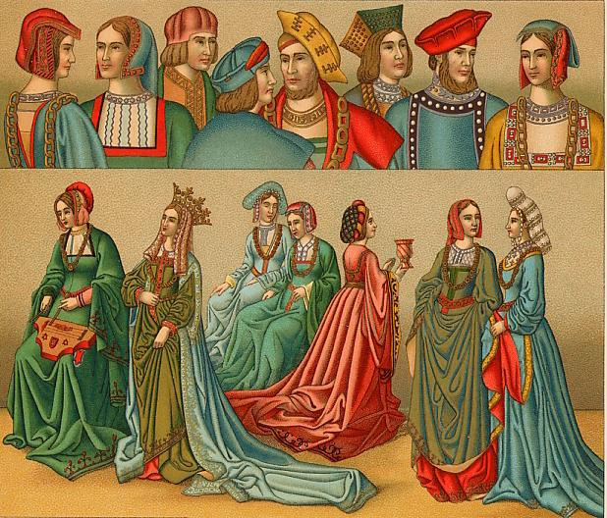
Oblačenje
Stil oblačenja kaže na socialni status ljudi
Materiali: volna, platno, svila
Zaščita pred mrazom: plašč iz ovčje kože, usnjeni škornji, volneni klobuki, rokavice
Oblačila nikoli oprana, zlikana
Spodnje perilo prali

Slide 4
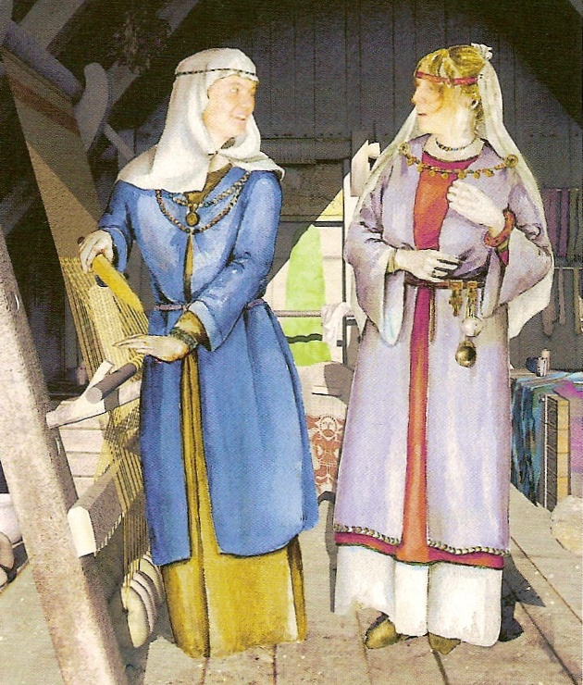
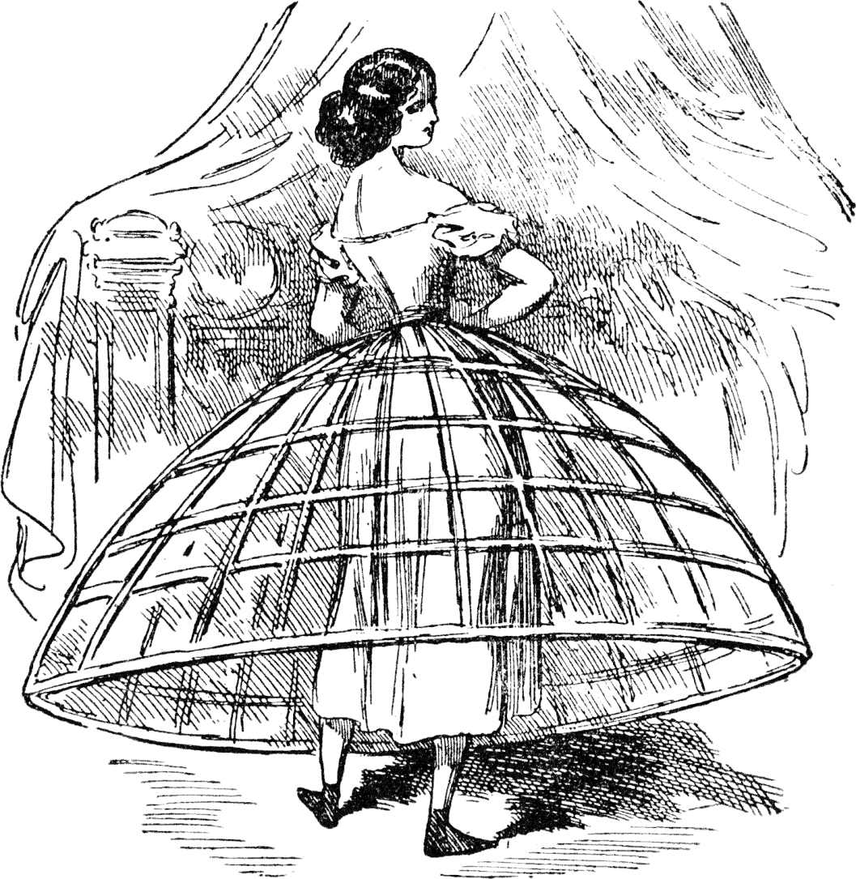
Ženske
Lase pokrite z ruto, pokrivalom ali obojim
Lasje zelo dolgi → včasih sploh niso strigli
Tančice: okrogle in kvadratne
Pritrjene z obročem ali čelno obvezo
Višji sloj : krona ali tulec
Visoke kupulaste kape (pod njimi ruta)
Spodnji plašč→tesno prilegajoče rokave
Krila : prostopadajoča, polna
Krinoline: velika, široka krila

Slide 5
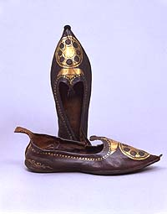
Obuvalo
Kratki, mehki čevlji z usnja
Podobnim moškim
Brez pretirane konice na koncu
Izjemno neudobni→tanki podplati

Slide 6
Moški
Halja →spušča do nartov, pas
Pisani pasovi na čevljih
Mošnja:obešena za pas
Mošnja→znak značaja romarja
V 13 stol. uveden plašč→nosil preko oblačil
Sprva nosile le ženske
Pojavil kot spodnji del oblačila brez rokavov
14 stol. → moška moda spremenila za mlade dvorjane

Slide 7
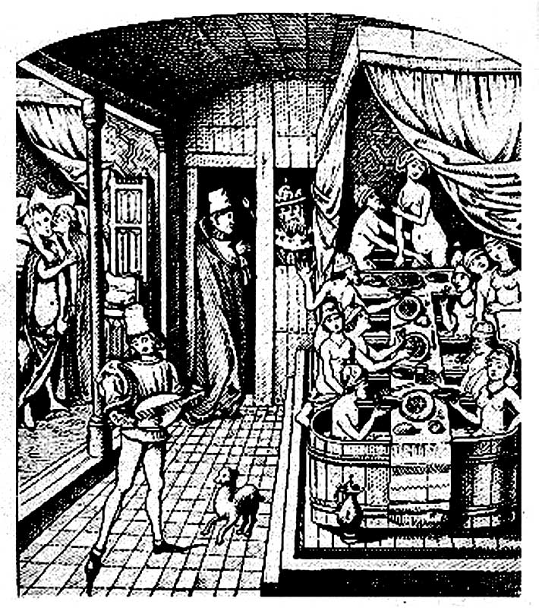
Higiena
Leseni čebri z vodo segreto z ognjem
Premožnejši zaposlili osebo→pripravljala kadi
Popularne vroče kopeli →javna kopališča
Drva grela vodo: -nekontroliran ogenj poškodoval zgradbe -drva bila draga
14 stol.→premožnejši privoščili drva po zimi za kopel
Ostalo prebivlastvo umazano
Družina delila isto vodo

Slide 8
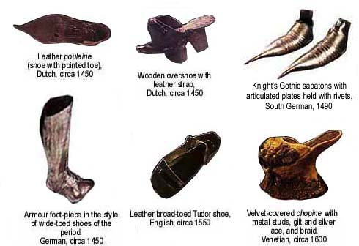
Kratka in ozka oblačila
Bila potrebna 2 pomočnika
Čevlji →enkrat večji od stopala
15 stol.→še vedno kratka obleka
Ozek telovnik, tesne hlače
Širino ramen→poudarili z umetnimi blazinicami
Čevlji:kovinske konice
Koničasti klobuki
Zlate verižice

Slide 9
Lepotičenje
Britje : težko, redko boleče
Britvice :stare tope
Striženje las neprijetno →škarje enodelne
Zobna toaleta →otiranje zob z leskovo vejico, brisanje z volneno cunjo
Urejeni nohti in čista ušesa → zelo pomembno
Ogledala : dvojni namen
Videz svetle kože →mazivo iz lesa namočenega v vodi z vrtnicami
Notes:
le

Slide 10
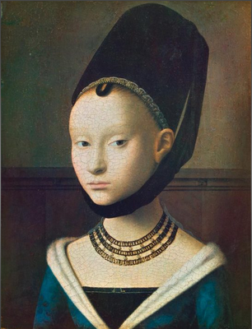
Rdeča koža : ublažili s koreniko ciklam
Lepe lase→ nanašale olivno olje, med, galunovec
Beljenje zob→ječmenova moka , segreta kuhinjska sol, med
Make-up →beljenje kože

Slide 11
Viri in literatura
Http://www.durolitum.co.uk/articles/footwear.html
http://www.historicalgowns.com/womens-medieval-clothing-c-1.html
http://www.batashoemuseum.ca/collections/permanent/history_western_fashion/medieval/index.shtml
http://sl.wikipedia.org/wiki/Srednji_vek

